Slide 1
Space Commander
Работа студента группы сп-14-2 Чикиша Даниила

Slide 2
Постановка задачи
Разработка компьютерной игры удовлетворяющей следующим требованиям:
Каждый "юнит" должен уметь действовать самостоятельно;
Каждое событие должно происходить с определенной заданной вероятностью;
Юниты должны подразделяться на классы с различными характеристиками и поведением;
Влияние игрока сводится к изменению расположения юнитов на локации.

Slide 3
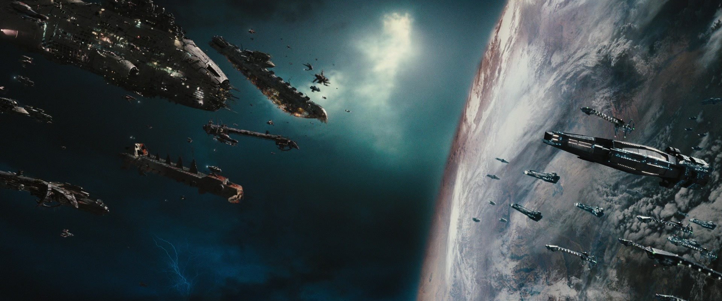
Общая Концепция
Жанр: Стратегия в реальном времени (RTS)
Сеттинг: Далекое будущее. Борьба мегакорпораций за контроль планет богатых природными ресурсами.

Slide 4
Особенности игры
Все юниты способны вести боевые действия самомстоятельно;
Влияние игрока ограничено указанием союзным юнитам маршрута перемещения;
Каждый класс юнитов обладает собственными оседенностями поведения;
Юниты сбалантсированны по классам, не существует однозначно сильных или слабых;
Существует возможность кастомизировать характеристики каждого юнита в пределах его класса.

Slide 5
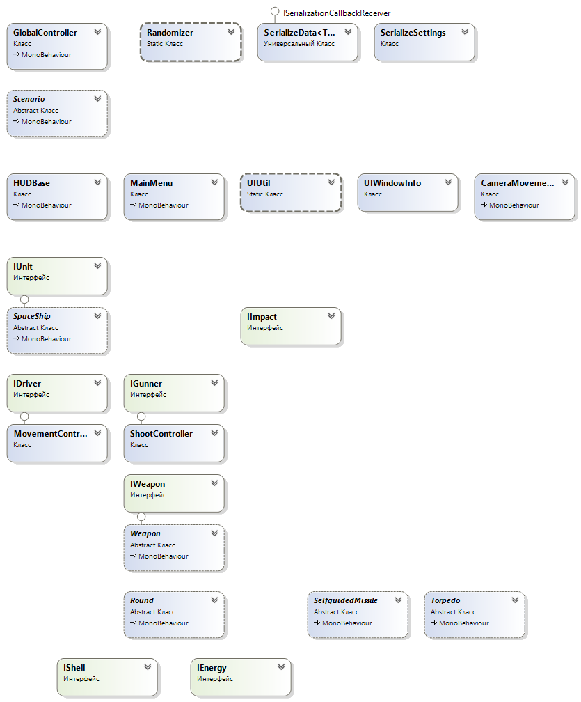
Классы
Классы глобального значения
Классы ответственные за пользовательский интерфейс

Slide 6
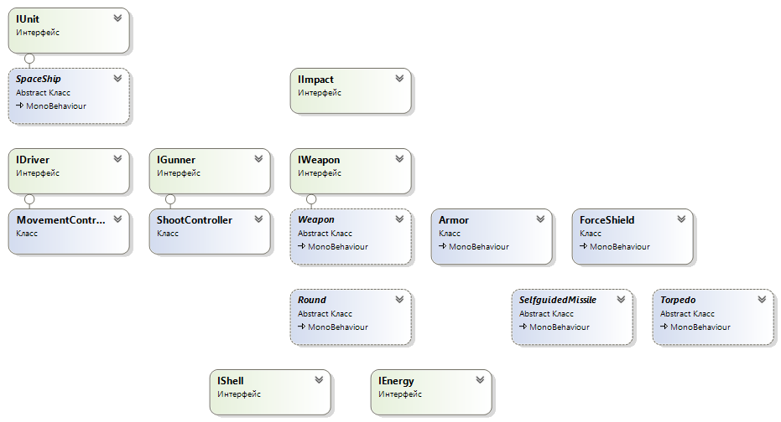
Классы реализующие основные игровые механики

Slide 7
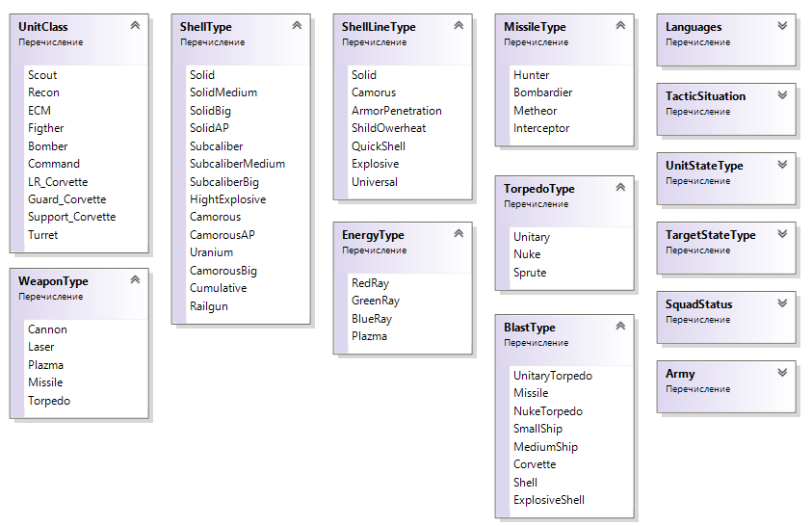
Классификация обьектов

Slide 8
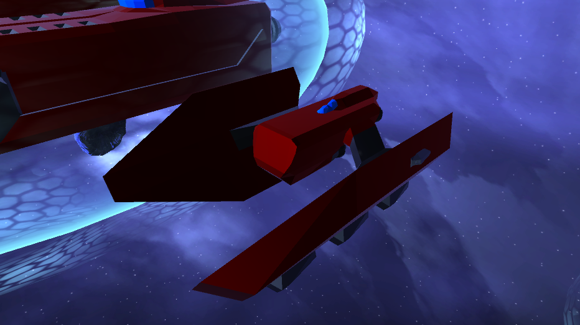
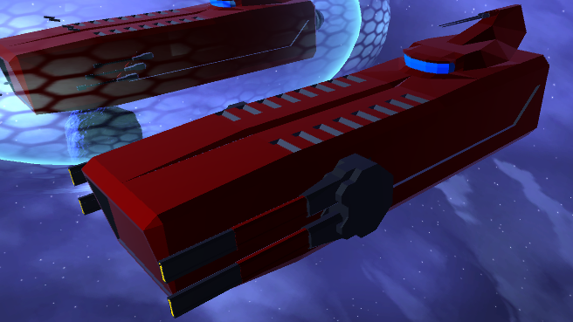
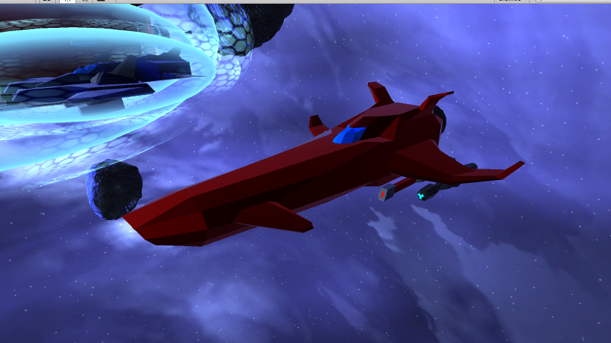
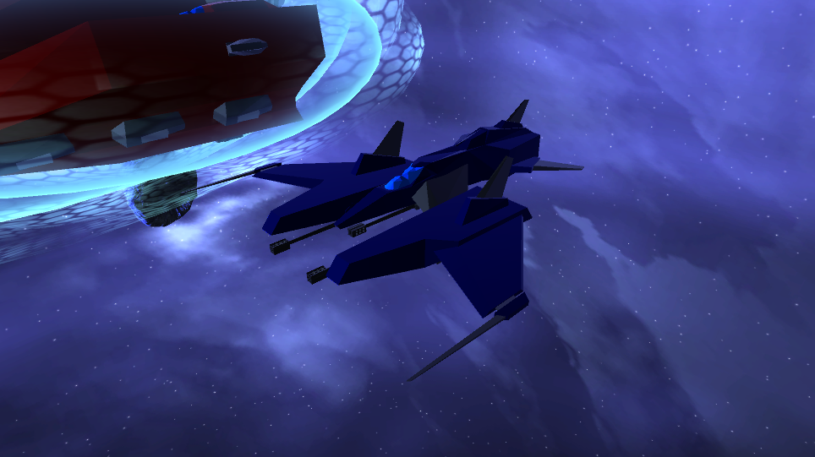
Космические Корабли

Slide 9
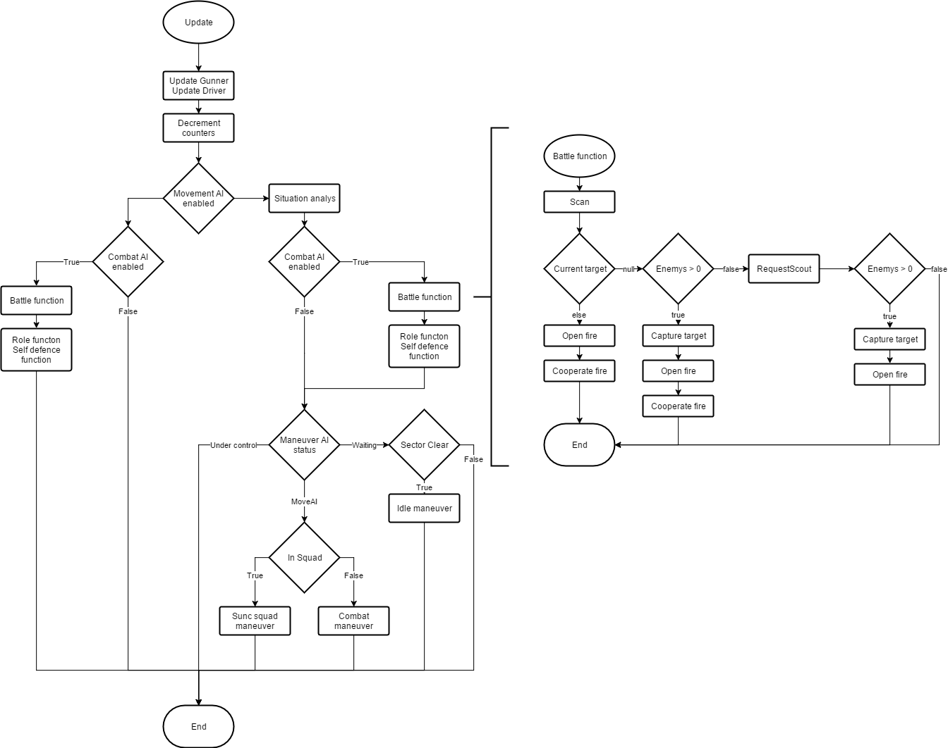
Принятие решений

Slide 10
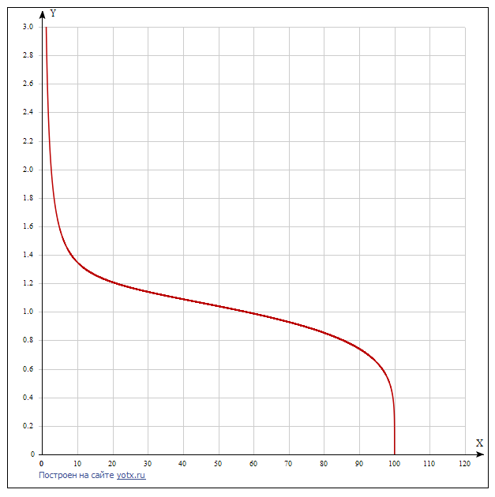
Обнаружение врагов
foreach (SpaceShip unknown in Global.unitList)
float multiplicator = Mathf.Pow(((-distance + RadarRange) * 0.02f), (1f / 5f)) * ((2f / (distance + 0.1f)) + 1);
if (Randomizer.Uniform(0, 100, 1)[0] < unknown.Stealthness * radarPover * multiplicator * 100)
if (!unknown.Allies(team))
enemys.Add(unknown);
multiplicator = F(distance)
RadarRange = 100;

Slide 11
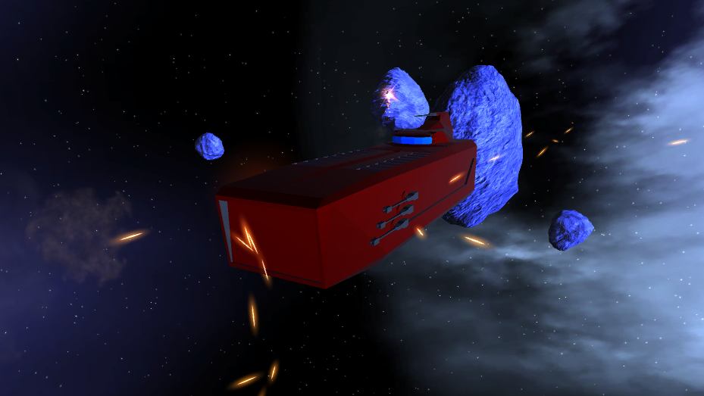
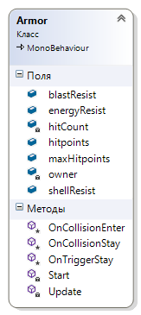
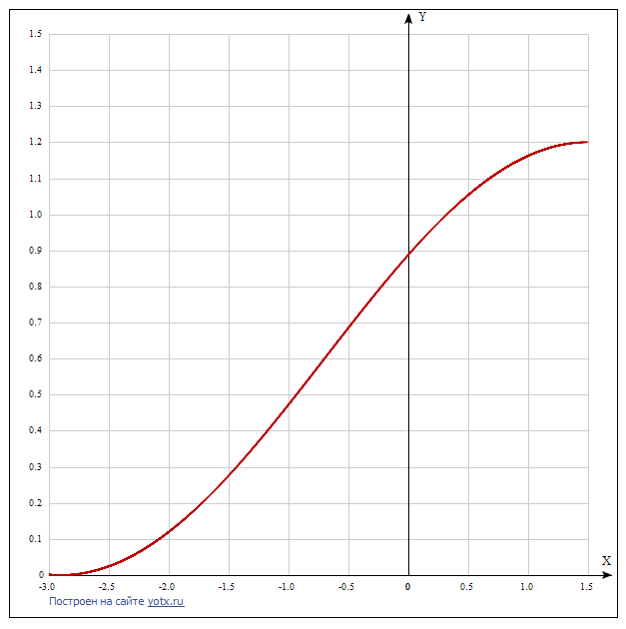
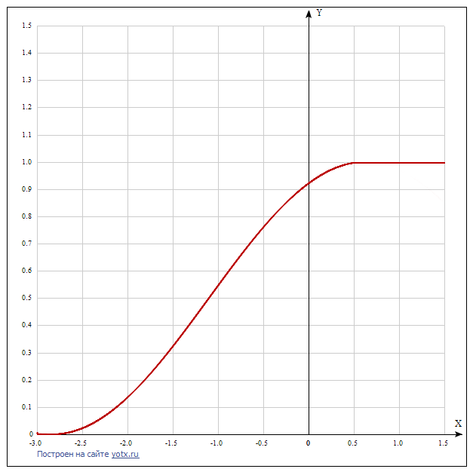
Броня
Shell Energy

Slide 12
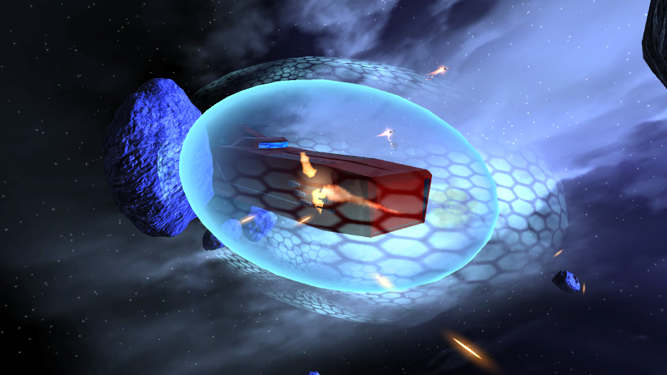
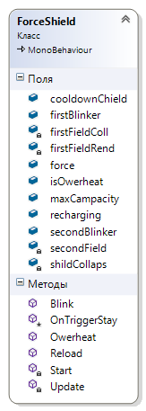
Силовой щит

Slide 13
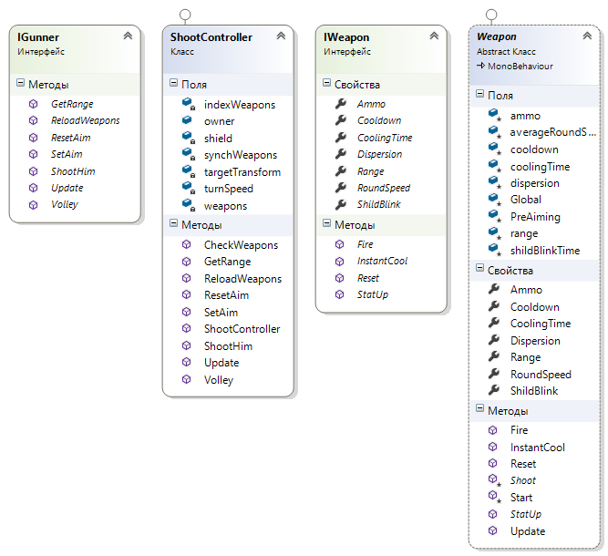
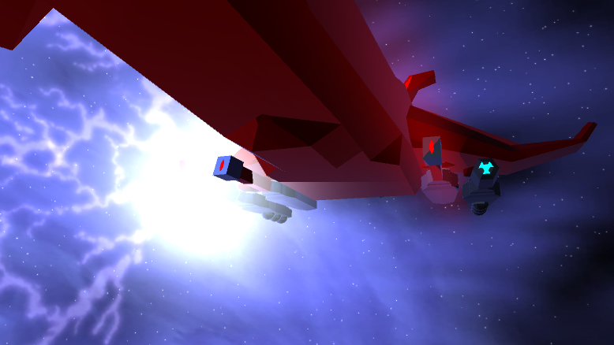
Оружие

Slide 14
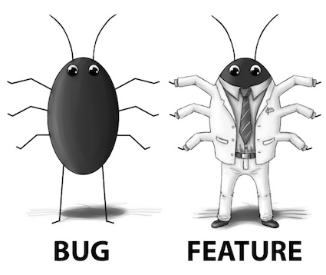
Демонстрация работы

